Slide 1

Therapeutic Anticoagulation with Heparin in Critically Ill
Patients with Covid-19
Therapeutic Anticoagulation with Heparin
in Noncritically Ill Patients with Covid-19
N Engl J Med 2021;385:790-802.
2021년 10월 26일
화요 저널 클럽
호흡기내과 R3 이진혁
Notes:
안녕하십니까
금일 저널클럽에서 발표를 맡게 된 3년차 이진혁이라 합니다.
금일 발표는 COVID-19환자에서 therapeutic dose anticoagulation이 환자의 예후의 증가와 연관되는지를 severity에 따라 나누어
비교하여 본 금년 8월 NEJM에 개재된 흥미로운 논문에 대하여 발표하겠습니다.

Slide 2
Introduction
  COVID-19 is associated with inflammation and thrombosis
  Biomarkers such as CRP and D-dimer are independently associated with a greater risk of repiratory failure, thrombosis, and death in paitents with COVID-19
  Patients who are hospitalized with COVID-19 have macrovascular and microvascular thrombosis and inflammation, especially in critically ill patients with COVID-19, at high risk for thrombosis despite receiving pharmacological thromboprophylaxis.
  It has been hypothesized that anticoagulation with heparin administered at doses higher than conventionally used for VTE prophylaxis may improve outcomes.
  To determine whether an initial strategy of therapeutic dose anticoagulation with UFH or LMWH improves inhospital survival and reduces the duration of ICU-level cardiovascular or repiratory organ support among hospitalized patients with COVID-19.
Notes:
Introduction입니다.
COVID-19은 이제는 많이 알려졌다시피, 염증과 혈전과 연관 되어있습니다.
이에 대한 biomarkers로써 CRP, D-dimer 들이 있으며 이들은 각각 COVID-19 환자에서 respiratory failure, thrombosis, death와 큰 연관성이 있다 알려져 있습니다.
ICU care가 필요할 정도의 심한 COVID-19 환자들에서는 통상적으로 시행하는 thromboprophylaxis를 시행함에도 불구하고 autops를 해보면 다양한 크기의 macro/microvascular thrombosis 와 염증소견을 보입니다.
그리하여 저자들은, 통상의 VTE prophylaxis 보다 높은 용량의 anticoagulation을 시행하면 outcome을 개선할수 있다는 가설을 설정하였습니다.

Slide 3
Methods
An Open-label, adaptive, multiplatform, randomized clinical trial
Enrolled at 121sites in 9 countries
Harmonized methodology and statistical analysis
The REMAP-CAP, ACTIV-4a, and ATTACC
Randomly assigned to a regimen either therapeutic-dose anticoagulation with heparin or pharmacologic thromboprophylaxis in Critiacally ill / Non-critically ill COVID 19 patients
Notes:
Method입니다.
Open label, adaptive, multiplatform, RCT로
9개 국의 121기관에서 참여를 하였고
대상자들을 ICU level care가 필요한 critically ill patients group과 그렇지 않은 non-critically ill patient group으로 나누고, therapeutic dose anticoatulation 과 통상의 DVT prophylaxis 치료를 하는 군으로
무작위 배정을 하였습니다.

Slide 4
Methods
Therapeutic-dose anticoagulation was administered according to local site protocols for the treatment of acute venous thromboembolism for upto 14days or until recovery ( either hospital discharge or discontinuation of supplemental oxygen for at least 24 hours. )
Usual-care thromboprophylaxis was administered at a dose and duration determined by the treating clinician according to local practice, which included either standard low-dose thromboprophylaxis or enhanced intermediate-dose thromboprophylaxis
Notes:
Therapeutic dose anticoagulation은 각 기관의 acute venout thromboembolism 치료하는 protocol에 따라 시행하였고 이는 UFH 과 LMWH이였습니다.
통상의 thromboprophlyxis도 역시 마찬가지로 각 기관의 DVT prophylaxis protocol에 따라 low dose 혹은 intermediate dose로 시행하였습니다.

Slide 5
Methods : outcome measures
Primary outcome
Organ support-free days, evaluated on an ordinal scale that combined in-hospital death and the number of days free of cardiovascular or respiratory organ support up to day 21 among patients who survived to hospirtal discharge
In-hospital death was assigned the worst score on outcome scale (-1)
Dishcarge before day 21 was assigned the best score on outcome scale (+22, no organ support)
Secondary efficacy outcome
Survival until hospital discharge
Survival without receipt of organ support
Survival without receipt of invasive mechanical ventilation
Length of hospital stay
A major thrombotic event or death
Secondary safety outcomes
Major bleeding
Laboratory confirmed HIT
Notes:
Primary outcome으로는 HFNC, MV 등을 시행하지 않는 일수 인 Organ support free days를 설정하였고 점수화 하였습니다.
원내 사망같은 경우에는 가장 안좋은 결과로 -1, 21일 이전에 퇴원시 가장 좋은 결과로 +22 점수를 부여하였습니다.
Secondary outcome으로는
hospital discharge, organ support 받지 않은 생존률, 입원기간, 주요 혈전 혹은 사망, 주요 출혈, HIT 등으로 설정하였습니다.

Slide 6
Inclusion
All three patforms enrolled patients who were hospitalized for COVID-19
Critically ill patiets (severe COVID-19) defined as COVID-19 that led to receipt ICU-level repiratory or cardiovascular organ support
(HFNC, NIV, invasive mechanical ventilator, ECMO, iasopressors, or inotropics)
Noncritically ill patients defined as hospitalization for COVID-19 without the need for ICU-level care
Regardless of admission to an ICU care units, patients without receiving organ support were considered to be moderately ill
Notes:
Inclusion criteria 입니다.
COVID-19으로 병원에 입원해 있는 환자를 대상으로 하였으며,
Critically ill patient는 ICU level의 organ support (예를 들면 HFNC, NIV, MV 이상의 o2 support, vasopressor, inotropics가 필요한 환자)가 필요한 환자를 enrol하였고
Non critically ill patient는 이런 ICU level의 organ support가 필요하지 않은 환자를 enrol하였습니다.
ICU병실에 입실여부와는 관계 없이, ICU level의 organ support를 받았는지 여부에 따라 나누었습니다.

Slide 7
Exclusion
Admission more than 48-72 hours
Imminent risk for death
No ongoing commitment to full organ support
High risk for bleeding
DAPT therapy
A separate clinical indication for therapeutic-dose anticoagulation
History of heparin sensitivity, including HIT
Notes:
다음의 환자는 enrollment 하지 않았습니다.
입원한지 48시간 이상 된 환자
다른 동반질환 등으로 인하여 사망 혹은 organ support가 필요한 환자
Anticoagulation을 하기에, Bleeding risk가 높은 환자
Dual antiplatelet therapy를 하는 환자
다른 이유로 therapeutic dose anticoagulation을 시행하는 환자
Heparin sensitivity 과거력 및 HIT 과거력이 있는 환자

Slide 8
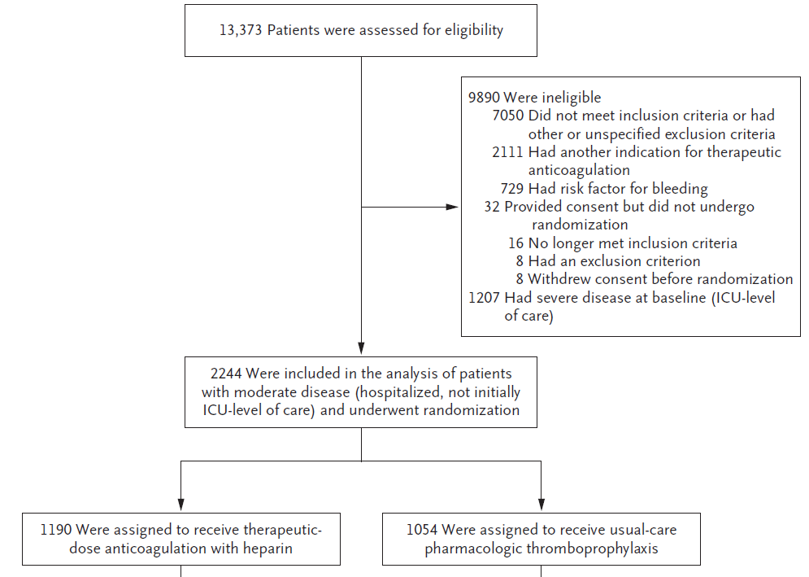
Results : noncritically ill patients
Notes:
Non-critically ill patient군에서는
Inclusion 과 Exclusion criteria에 따라 총 2244명의 noncritically ill patients 들을 각각 Therapeutic dose anticoagulation 을 시행하는 1190명 군과, 통상적인 thromboprophylaxis를 시행하는 1054군으로
무작위 배정하였습니다.

Slide 9
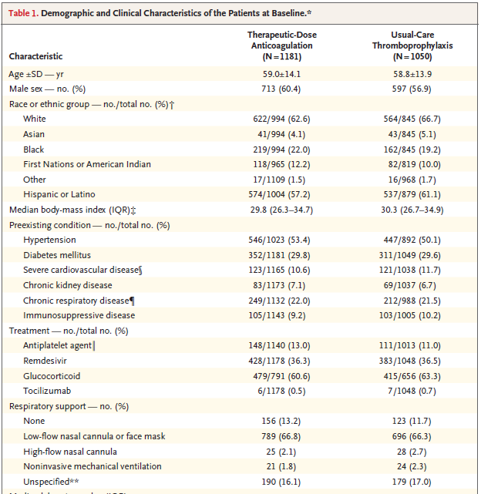
Results : noncritically ill patients, demographics
Notes:
총 2244명의 noncritically ill patients 들이 성별, 나이, 인종, BMI, 기저질환, 치료약물, basal Lab fingdings, 국적 등은 임의배정되었고, 이에 양 군간의 basal cahracteristics는 비슷하였다.

Slide 10
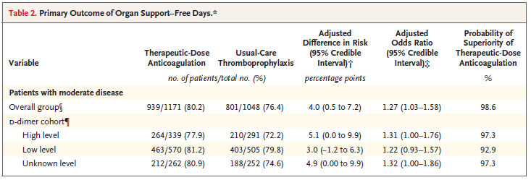
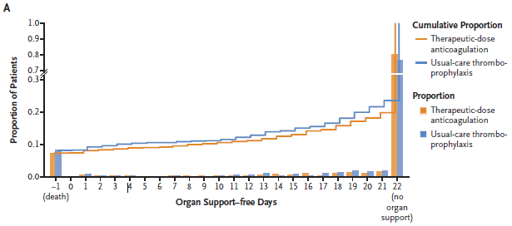
Results : noncritically ill patients, primary outcome
Notes:
퇴원시 까지 organ support care를 받지 않은 비율의 결과는
Therapeutic-dose anticoagulation 한 군에서 organ support–free days 가 80.2%, thromboprophylaxis한 군의 76.4% 보다 유의하게 primary outcom이 좋았음을 확인할 수 있었습니다.
Initial D-dimer level에 따라 3군으로 나누어 시행한 결과에서도 therapeutic dose anticoagulation 한 군의 primary outcome이 좋게 나타났습니다.
양 군 모두 21일까지 ICU level organ support care를 받지 않은 일수의 중간값은 22로 모두 좋은편

Slide 11
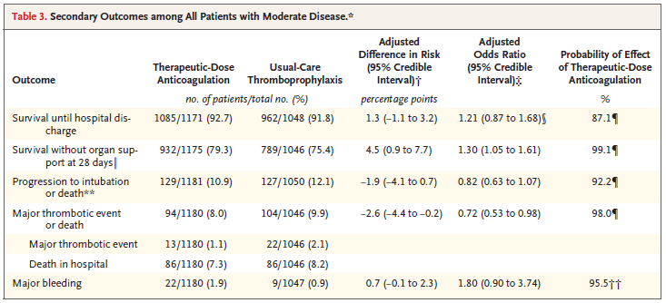
Results : noncritically ill patients, secondary outcome
Notes:
Secondary outcome를 보면 usual thromboprophylaxis group에서 major thrombotic event Odds ratio 0.72로 (95% 신뢰구간에서 1.0을 포함하지 않아) 유의하게 발생빈도가 높다 할수 있고
대체로 양군간의 큰차이를 보이지 않았다.

Slide 12
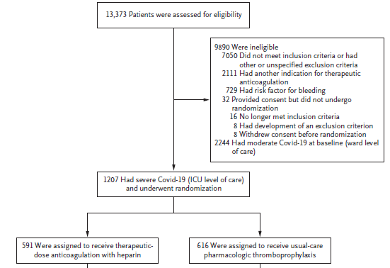
Results : critically ill patients
Notes:
Critically ill patient군에서는
Inclusion 과 Exclusion criteria에 따라 총 1103명의 critically ill patients 들을 각각 Therapeutic dose anticoagulation 을 시행하는 536명 군과, 통상적인 thromboprophylaxis를 시행하는 567명 군으로
무작위 배정하였습니다.

Slide 13
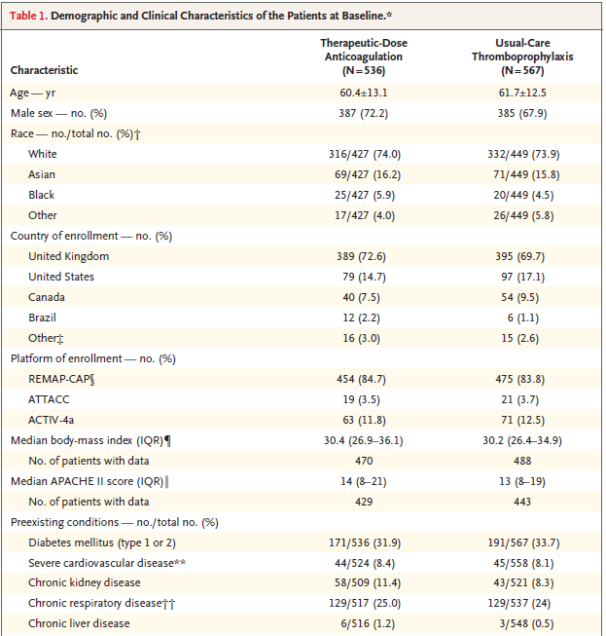
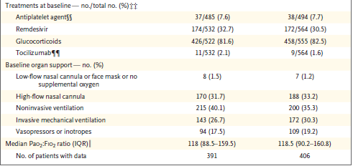
Results : critically ill patients : demographics
Notes:
총 1103명의 critically ill patients 들이 성별, 나이, 인종, BMI, 기저질환, 치료약물, basal Lab fingdings, 국적 등은 임의배정되었고, 이에 양 군간의 basal cahracteristics는 비슷하였다.

Slide 14
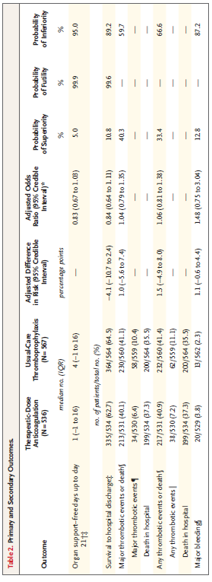
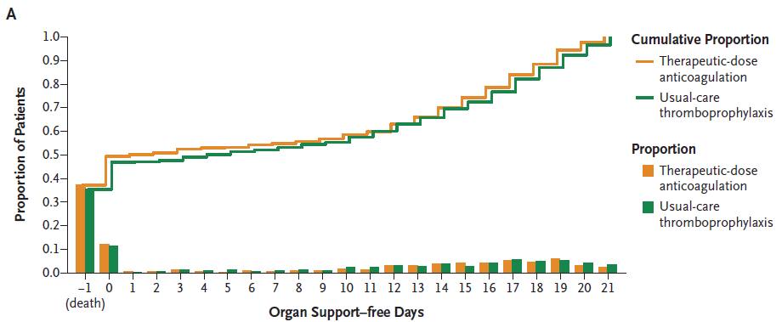
Results : critically ill patients
Notes:
Primary , secondary outcome에 입니다.
Noncritically ill patients 와는 달리 critically ill patient군에서는 organ support free days의 중간값은 therapeutic dose anticoagulation group에서는 1일, thromboprophylaxis group에서는 4일로 , Odd ratio는 0.83으로 therapeutic anticoagulation group이 더 우수하지 않다는 결과를 보였습니다.
그 외 secondary outcome은 major bleedin이 therapeutic anticoagulation 한 군이 더 많았고, 다른 secondary outcomes는 유의한 차이를 보이지 않았습니다.

Slide 15
Discussion
In noncritically ill patients, therapeutic dose anticoagulation with heparin increased the probability of survival until hospital discharge with a reduced need for ICU-level organ support.
Therapeutic dose anticoagulation was beneficial regardless of the patient’s baseline D-dimer level
In contrast to the benefit in noncritically ill patients, therapeutic-dose anticoagulation did not increase the probability of survival to hospital discharge or the number of days free of cardiovascular or repiratory organ support.
Therapeutic-dose heparin cannot influence the cascade of inflammation, thrombosis, and organ injury in patients with advanced disease
Initiation of therapeutic-dose anticoagulation after severe COVID-19 may be too late to alter the consequences of disease progresses
Notes:
Noncritically ill patient에서는 therapeutic dose anticoagulation을 하는것이 thromboprophylaxis 보다 primary outcome 성적이 좋았다.
반면에, critically ill patients 에서는 therapeutic dose anticoagulation을 시행 한 군이 primary outcom이 좋지 않았다.
이는 이미 진행된 상태의 COIVD환자군에서는 heparin을 사용하는것이 염증, 혈전형성 및 장기손상의 cascad를 막기에는 늦은 상태라는 가능성을 제시하였다.
고로 저자는 severe COVID-19 에서는 heparin 사용이 disease progression을 막기에는 너무 늦을수 있기에 두 논문을 종합하면, 가능한 조기에 therapeutic dose anticoagulation을 시작하라 궈고 하고 있습니다.

Slide 16
Limitation
Open label design of the trial
Potentially uncertain bias cannot be excluded for the secondary outcomes of major bleeding or thrombosis
UK recommended intermediate dose
Notes:
Limitation 입니다.
저자는 본 연구는 open label design으로 anticoagulation연구를 함에 따라 thrombotic event에 대한 확증 편향 들이 생길수 있으며
꽤 많은 severe disease patients 이 영국에서 enroll 된 환자들인데, 영국의 COVID-19 진료가이드라인이 trial 중 변경이 되었으며 thromboprophylaxis로 intermediate-dose anticoagulation을 하는 것으로 변경되었던 점을 짚었습니다.

Slide 17


